Slide 1
Освобождение города Калинина от немецко–фашистских захватчиков
Великая Отечественная война
1941-1945

Slide 2
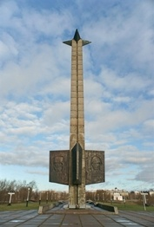
16 декабря 1941 года - день освобождения города Калинина от немецко-фашистских захватчиков. 62 дня жители находились в плену у врага. Это было тяжелое время для жителей города.

Slide 3
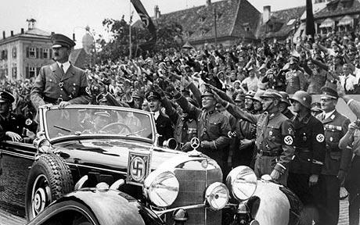
B 1941 году немецкое командование поставило задачу в несколько дней занять город. Их цель: захватить крупные предприятия, создать базу для наступления на Москву, Ленинград, и крупнейшие промышленные центры страны — Ярославль, Рыбинск, Иваново.

Slide 4
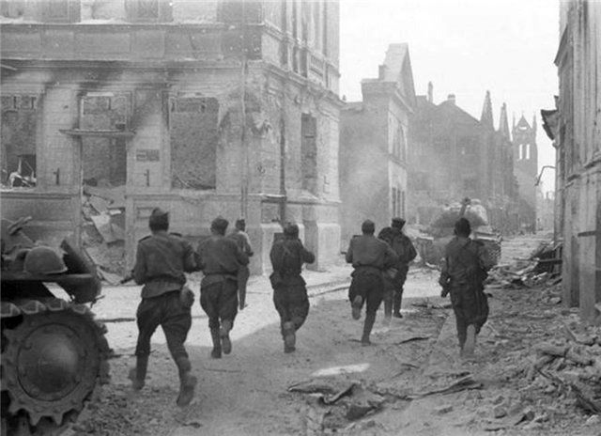
С 13 октября 1941 года начались тяжелые уличные бои с храбро сражавшимися защитниками Калинина, которые прочно удерживали многочисленные узлы обороны в городе.

Slide 5
Шёл бой в городе. У советских солдат иссякли боеприпасы. В это время к ним подполз ученик 25 школы Вася Каширин. Он рассказал бойцам, где боеприпасы, и помог их доставить на огневую позицию.
На другой день Вася Каширин действовал со своим другом Витей Егоровым.
Пионеры пробирались на улицы, занятые фашистами, высматривали, где расположены огневые точки, и докладывали об этом командиру советской части.

Slide 6
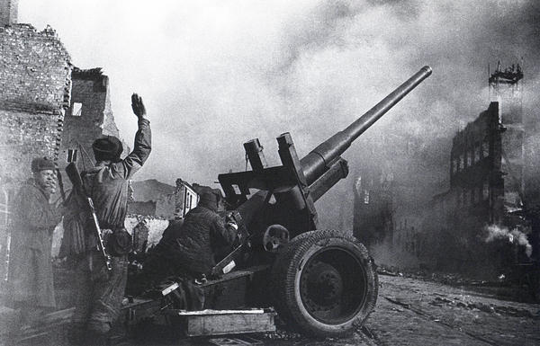
Штурм города Калинина начался в 3 часа 30 минут утра 16 декабря 1941 года. Советские части наступали с разных направлений. Город, подожжённый отходившими немецкими войсками, пылал в огне.

Slide 7
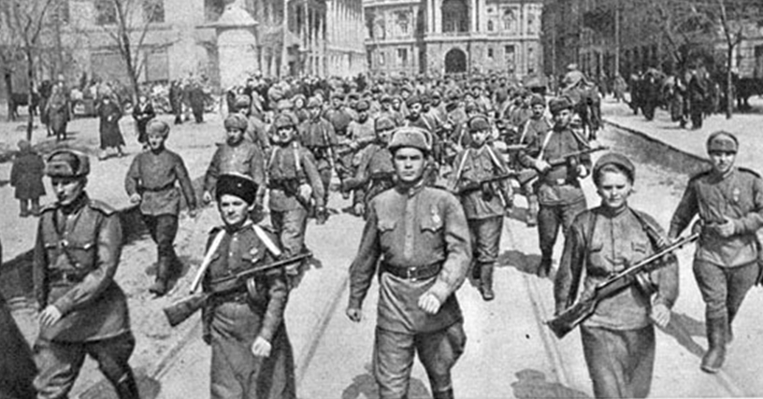
К 13.00 часам 16 декабря город был полностью освобождён от немецко-фашистских войск.

Slide 8
Во время ожесточённых боёв за освобождение нашего города погибло более 20 000 человек.

Slide 9
Поклонимся великим тем годам
Тем самым командирам и бойцам
И маршалам страны, и рядовым,
Всем тем, кого нам позабыть нельзя,
Поклонимся, поклонимся, друзья!

Slide 10
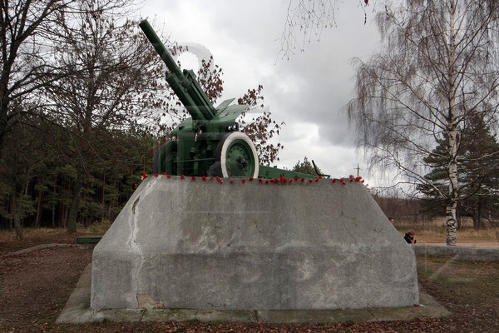
Воинам освободителям посвящается
«Здесь в бой с врагом пошел советский воин
За жизнь людей, за счастье и покой.
Он был убит на этом поле боя,
Чтоб жить веками в памяти людской.»

Slide 11
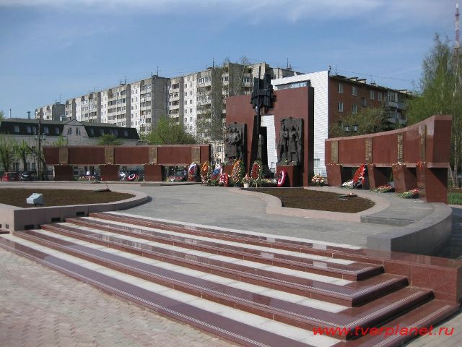
Мемориал Смоленское захоронение находится в Твери на левом берегу реки Лазурь. Здесь высечены фамилии офицеров, сержантов, рядовых, партизан, подпольщиков погибших в годы Великой Отечественной войны и горит Вечный огонь.

Slide 12
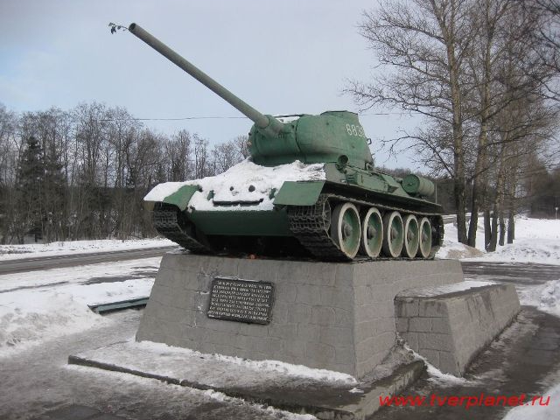
Памятник танк Т-34 находится на окраине города Твери.
Экипаж танка Т-34 в октябре 1941 года остановил в этом месте врага.

Slide 13
Прошла война!
Прошла страда.
Но боль взывает к людям:
Давайте, люди, никогда
Об этом не забудем.
Пусть память вечную о ней
Хранят об этой муке
И дети нынешних детей,
И наших внуков внуки!

Slide 14
4 ноября 2010 года городу Твери «за мужество, стойкость и массовый героизм, проявленные защитниками города в борьбе за свободу и независимость Отечества» Указом Президента Российской Федерации Дмитрия Анатольевича Медведева присвоено почётное звание Российской Федерации «Город воинской славы».

Slide 15
Автор презентации:
Виноградова Надежда Николаевна,
учитель начальных классов, МОУ СОШ № 43, г. Тверь.

